Slide 1

소방차 진입로 불법주정차 밀집구역 구제
소방차 출동구역 불법주정차 차량을 규제함으로써 소방차 출동시간을 감소
김정엽 성기정 이수현 이준형 황덕미 황희

Slide 2
목차
01
02
03
04
분석배경
EDA 및 전처리
데이터 분석
활용방안 도출

Slide 3
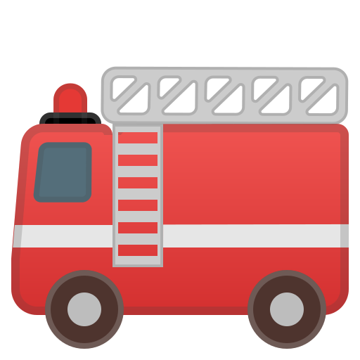
분석배경
EDA 전처리
데이터 분석
활용방안 도출
2. 주제 선정 배경
4. 분석결과를 활용한
실효성 있는 대책 강구
1. 화재발생시
골든타임 확보의 중요성
3. 화재피해예측모형 기반
불법 주정차 우선 예방지역선정

Slide 4
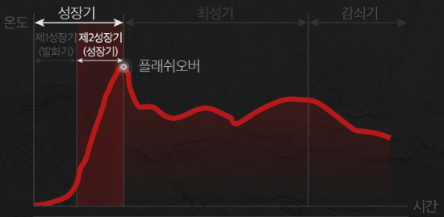
분석배경
EDA 전처리
데이터 분석
활용방안 도출
골든타임의 중요성
골든타임이란 소방관 개입시간이 5-8분 이내가 되어야지만
해당 건물을 화재로부터 보호할 수 있다는 전제하에
119 신고접수로 인지한 상황에서 소방차가 차고를
나간 시간부터 현장 도착시간까지의 총 소요시간이
5분 이내로 권고하고 있다.
골든타임의 정의와 기준을 정립함으로써
화재 및 재난 발생 시 시간에 대한 중요성을 인지함으로써
화재진압 및 구조, 구급활동에 필요한 주변의 협조를 얻을 수 있다.
출처: 한국방재학회논문집, 제18권 5호 2018년 8월
※ 화재가 성장기를 거쳐 최전성기(플래시오버)에 도달하면, 다른 건물로 번지며 화재 규모가 급속도로 커진다. 또한, 최전성기에 도달하면 쉽게 진화가 힘들어 진다.
화재 출동 7분 이내 도착 시 피해액
화재 출동 7분 이후 도착 시 피해액
평균 550여 만원
평균 1,130여 만원
Notes:
1. https://www.msn.com/ko-kr/news/national/%EC%86%8C%EB%B0%A9%EC%B0%A8-%EC%A7%84%EC%9E%85-%EB%A7%89%EB%8A%94-%EB%B6%88%EB%B2%95%EC%A3%BC%EC%A0%95%EC%B0%A8-%EC%B0%A8%EB%9F%89-%EB%B6%80%EC%88%B4%EB%8F%84-%EB%90%A0%EA%B9%8C%EC%9A%94/ar-BBWa3bn
https://news.joins.com/Digitalspecial/200
동영상 첨부하면 좋을 30초 정도

Slide 5

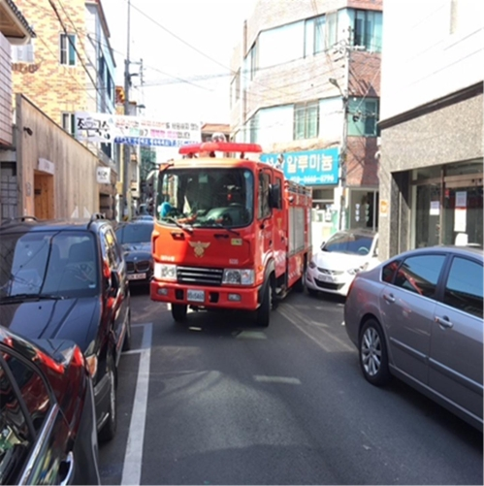
분석배경
EDA 전처리
데이터 분석
활용방안 도출
골든타임의 중요성
불법주정차로 인해 소방차 출동시간이 해마다 지연되고 있다. 대구소방본부에 따르면 지난해 소방차 출동시간은
전국 평균 9분으로 지난 2007년보다 2분 정도 길어졌다. 대구의 경우 소방차가 화재현장까지 가는데 평균 7분이 걸렸다.
특히 화재신고 접수 후 소방차가 5분 이내에 현장에 출동하는 비율은 평균 60%에 불과하다. 5분 초과 사유로는 소방관서와 거리가 ‘5㎞ 이상 멀기 때문’이
대부분을 차지했고 이어 불법주정차로 인한
도로협소와 교통 혼잡이 뒤를 이었다.
불법주정차로 인한 좁은 도로, 화재 ‘골든타임＇과 직결
출처 : [”생명과 연결되는 소방로 확보 시급” 대구신문]
Notes:
http://www.idaegu.co.kr/news/articleView.html?idxno=21742&replyAll=&reply_sc_order_by=I
사진: https://www.yna.co.kr/view/AKR20181224049100053

Slide 6
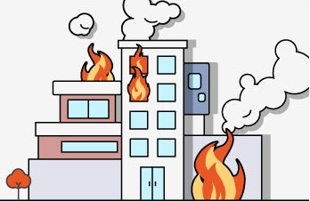
분석배경
EDA 전처리
데이터 분석
활용방안 도출
대구 읍면동별 화재 출동 평균시간
구분 | 평균 출동시간 | 출동 횟수 | 소방서 개수 | 안전센터 개수
중구 | 4분 55초 | 87 | 1 | 4
동구 | 5분 22초 | 190 | 1 | 6
서구 | 4분 52초 | 138 | 1 | 4
남구 | 4분 43초 | 80 | - | 4
북구 | 5분 8초 | 273 | 1 | 10
수성구 | 5분 15초 | 178 | 1 | 7
달서구 | 5분 17초 | 272 | 1 | 7
달성군 | 7분 53초 | 191 | 2 | 6
전체 | 5분 37초 | 1409 | 8 | 48
우리집에 불이나면
대구 소방차는 언제 올까?

Slide 7
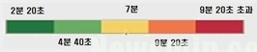
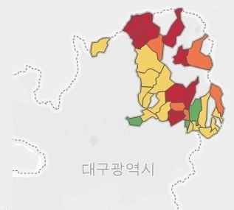
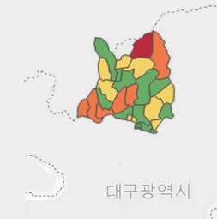
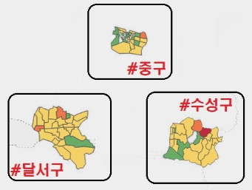
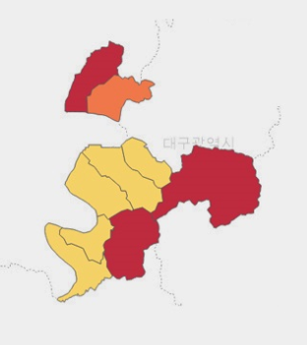
분석배경
EDA 전처리
데이터 분석
활용방안 도출
대구 읍면동별 화재 출동 평균시간
동구
북구
중구
수성구
달서구
달성군

Slide 8
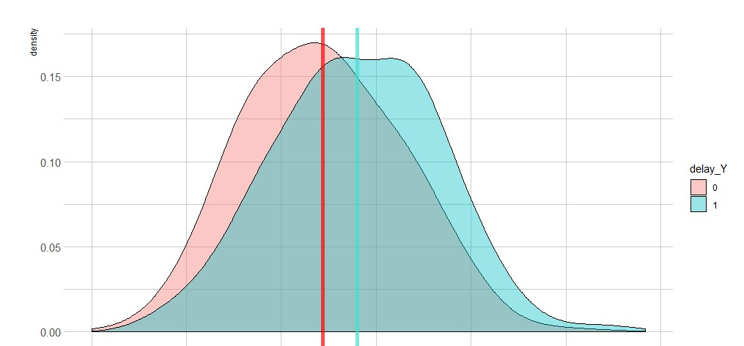
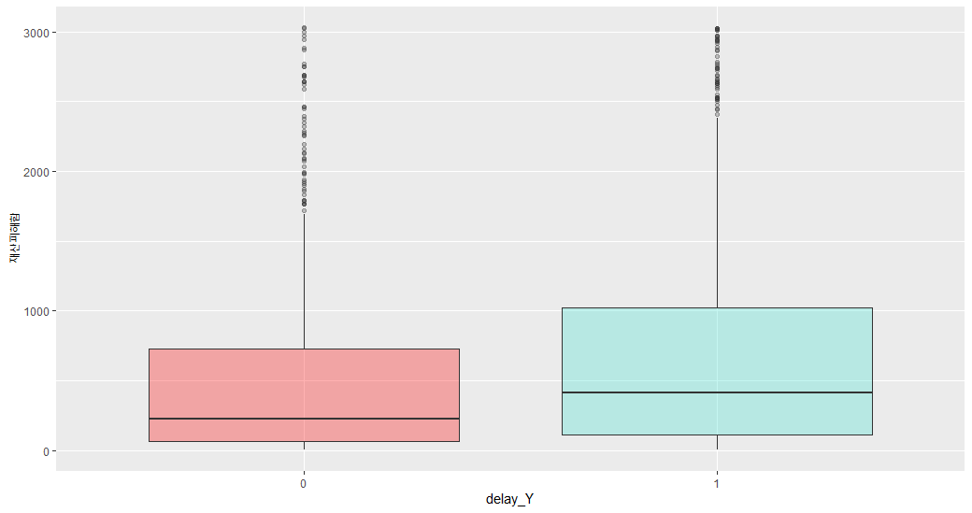
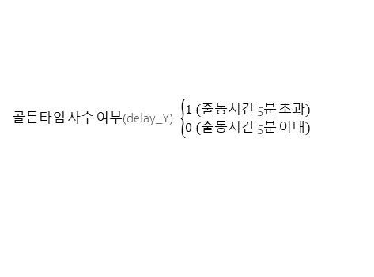
분석배경
EDA 전처리
데이터 분석
활용방안 도출
대구시 골든타임 사수 여부에 따른 재산 피해액 분포
$$골든타임 사수 여부(delay_Y) :$$
$$\left\{\begin{aligned}1 (\text{출동시간 }\text{5}\text{분 }초과) \\ 0 (\text{출동시간 }\text{5}\text{분 이내})\end{aligned}\right.$$
- 골든 타임을 사수하지 못할 경우 피해가 더욱 커짐
Notes:
http://www.idaegu.co.kr/news/articleView.html?idxno=21742&replyAll=&reply_sc_order_by=I
사진: https://www.yna.co.kr/view/AKR20181224049100053

Slide 9
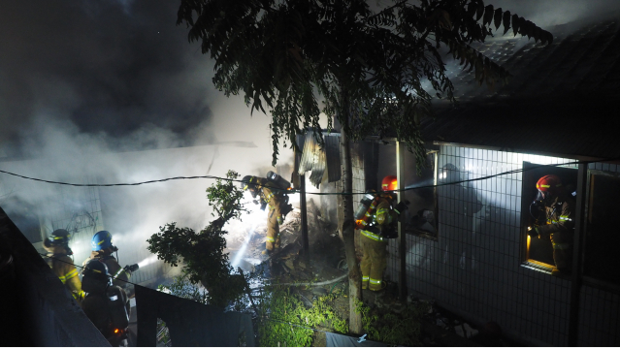
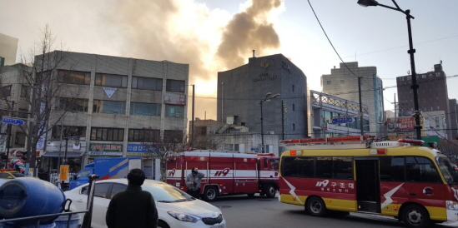
분석배경
EDA 전처리
데이터 분석
활용방안 도출
연소 확대 사례
불법 주〮정차로 인해 소방관들이 제때 화재 진압을 못하는
‘연소확대 화재’가 최근 5년간 대구,경북 71건
[대구 남구 봉덕동 주택가 화재]
한옥에서 시작된 불은 인근 주택 2채로
번져 1천 600만원 상당의 피해를 낸 뒤
41분만에 꺼졌다.
좁은 길에 주차된 차량이 많아 소방차 진입이 안 돼 소방관들이 진화에 어려움을 겪음.
[대구 동구 별장여관 화재]
119안전센터에서 3km 떨어진
주택지역의 여관으로 금호강변과 인접되어 있어, 소방출동로상의
상습 불법 주차로 인해 출동 및 초기진화에 곤란을 겪음.500천원의 재산피해 발생

Slide 10
분석배경
EDA 전처리
데이터 분석
활용방안 도출
화재 연소 확대 사유
구분 | 재산피해/건
 | 2016년 | 2017년 | 2018년
화재인지, 신고지연 | 34,750.5 | 24,175.9 | 35,471.2
가연성물질의 급격한 연소 | 32,511.5 | 33,293.7 | 42,636.2
현장진입 지연(불법주차) | 30,202.8 | 49,839.2 | 54,685.1
원거리 소방서 | 22,531.4 | 37,879.7 | 45,352.0
목조건물의 밀집 등 | 53,376.2 | 63,195.0 | 40,594.8
기상 | 16,169.6 | 26,731.4 | 31,521.4
미상 | 69,268.8 | 37,416.6 | 196,331.6
기타 | 10,020.1 | 15,417.2 | 42,530.4
해당사항 없음 | 3,341.5 | 3,699.9 | 3,665.4
통제가능
Notes:
http://www.idaegu.co.kr/news/articleView.html?idxno=21742&replyAll=&reply_sc_order_by=I
사진: https://www.yna.co.kr/view/AKR20181224049100053

Slide 11
분석배경
EDA 전처리
데이터 분석
활용방안 도출
현장진입지연(불법주차)으로 인한 피해액
불법주정차로 인해 연소가 확대되는 화재가
매년 100건 이상인 것으로 집계되었다.
‘시도별 연소확대 화재 현황 및 피해현황‘ 에 따르면
불법주정차로 제때 불을 끄지 못한 건수가
2013년부터 5년간 560건에 달한다고 밝혔다.
특히, 불법주정차 관련해 연소범위가 확대된 사례는
매년 증가세를 보이고 있고,
그에 따른 피해액도 증가하고 있다.
60,000,000
40,000,000
피해액
20,000,000
2016년
2017년
2018년
Notes:
http://www.idaegu.co.kr/news/articleView.html?idxno=21742&replyAll=&reply_sc_order_by=I
사진: https://www.yna.co.kr/view/AKR20181224049100053

Slide 12
분석배경
EDA 전처리
데이터 분석
활용방안 도출
소방 기본법 제25조
소방본부장 ∙ 소방서장 또는 소방대장은 사람은 구출하거나 불이 번지는 것을 막기 위하여 필요한 때에는 화재가 발생하거나 불이 번질 우려가 있는 소방대상물 및 토지를 일시적으로 사용하거나 그 사용의 제한 또는 소방활동에 필요한 처분을 할 수 있다.
소방본부장 ∙ 소방서장 또는 소방대장은 사람을 구출하거나 불이 번지는 것을 막기 위하여 긴급하다고 인정하는 때에는 제 1항의 규정에 따른 소방대상물 또는 토지외의 소방대상물과 토지에 대하여 제1항의 규정에 따른 처분을 할 수 있다.
소방본부장 ∙ 소방서장 또는 소방대장은 소방활동을 위하여 긴급하게 출동하는 때에는 소방자동차의 통행과 소방활동에 방해가 되는 주차 또는 정차된 차량 및 물건 등을 제거 또는 이동시킬 수 있다.
시 ∙ 도지사는 제 2항 또는 제3항의 규정에 따른 처분으로 인하여 손실을 받은 자가 있는 경우에는 그 손실을 보상하여야 한다. 다만, 제3항의 규정에 해당하는 경우로서 법령을 위반하여 소방자동차의 통행과 소방활동에 방해가 된 경우에는 그러하지 아니하다.
Notes:
https://www.msn.com/ko-kr/news/national/%EC%86%8C%EB%B0%A9%EC%B0%A8-%EC%A7%84%EC%9E%85-%EB%A7%89%EB%8A%94-%EB%B6%88%EB%B2%95%EC%A3%BC%EC%A0%95%EC%B0%A8-%EC%B0%A8%EB%9F%89-%EB%B6%80%EC%88%B4%EB%8F%84-%EB%90%A0%EA%B9%8C%EC%9A%94/ar-BBWa3bn
사진: https://www.youtube.com/watch?v=XK-L3TZCak4

Slide 13
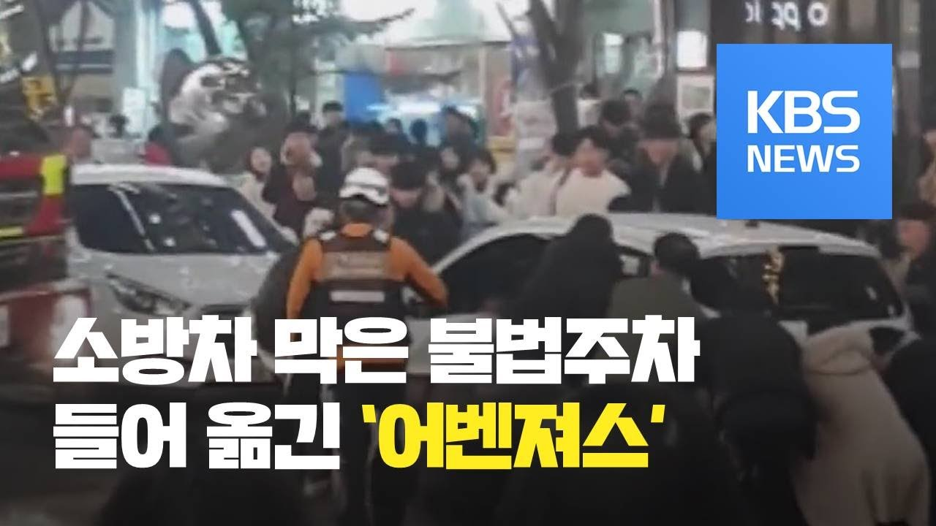
분석배경
EDA 전처리
데이터 분석
활용방안 도출
분석배경
'긴급 소방활동을 방해하는 불법 주차 차량을 부숴도 될까요?'라는 주제로 시민 의견을 수렴
반대하는 시민 중에서는 주차공간을 확보하는 등 실효성 있는 주차난 해소대책이 선행돼야 한다, 차량이 파손되면 생업에 어려움이 생기는 시민이 있을 수 있다 등 의견이 나올 것으로 예상된다.
출처: [민주주의 서울 <서울시가 묻습니다.> “긴급 소방 활동을 방해하는 불법주차 차량을 부숴도 될까요?” 카드뉴스]
Notes:
https://www.msn.com/ko-kr/news/national/%EC%86%8C%EB%B0%A9%EC%B0%A8-%EC%A7%84%EC%9E%85-%EB%A7%89%EB%8A%94-%EB%B6%88%EB%B2%95%EC%A3%BC%EC%A0%95%EC%B0%A8-%EC%B0%A8%EB%9F%89-%EB%B6%80%EC%88%B4%EB%8F%84-%EB%90%A0%EA%B9%8C%EC%9A%94/ar-BBWa3bn
사진: https://www.youtube.com/watch?v=XK-L3TZCak4

Slide 14
어떻게 분석할 것인가?
1. 데이터 수집 및 통합 : 수집한 데이터를 100*100 격자 데이터로 통합
2. 화재발생 예측 모형 개발 : 두가지 변수선택 기법과 다섯 가지 예측 기법을 적용해 총 10개의 모형 적합
- 예측 기법
Logistic Regression
Ridge Regression
LASSO Regression
Random Forest
Gradient Boosting
3. 모형 비교 : 10개 모형을 비교해 해당 값들이 높은 모형을 최종 모형으로 선정
Accuracy
Auc
4. 최종결과 : 위 과정을 통해 선정된 화재발생 예측 모형을 활용해 화재발생확률이 가장 높은 격자를 도출해 최종 불법주정차 우선 예방 지역으로 선정
변수선택 기법
Stepwise
Lasso
Notes:
https://www.msn.com/ko-kr/news/national/%EC%86%8C%EB%B0%A9%EC%B0%A8-%EC%A7%84%EC%9E%85-%EB%A7%89%EB%8A%94-%EB%B6%88%EB%B2%95%EC%A3%BC%EC%A0%95%EC%B0%A8-%EC%B0%A8%EB%9F%89-%EB%B6%80%EC%88%B4%EB%8F%84-%EB%90%A0%EA%B9%8C%EC%9A%94/ar-BBWa3bn
사진: https://www.youtube.com/watch?v=XK-L3TZCak4

Slide 15


데이터 전처리 및 통합
화재 피해 예측 모델링
최종 분석 결과 도출
건물 데이터
도로 데이터
최종 모형 활용 대형 화재 발생 위험지 선정
변수선택
STEPWISE
LASSO
119안전센터
소방 용수시설
화재 발생 예측 모형 적합
중점관리대상
건물
Logistic Regression
Ridge Regression
LASSO Regression
Random Forest
Gradient Boosting
최종 주정차 우선 예방
지역 선정
담배 소매점 위치
금연구역 위치
구별 주정차 민원
모형 비교 및 최종 모형 선택
분석 결과 활용 방안 모색
Specificity
Sensitivity
Accuracy
Auc
주소 정제 및 Geocoding
데이터 통합 및 격자별 요약

Slide 16





분석배경
EDA 전처리
데이터 분석
활용방안 도출
데이터 설명서
구급차 출동현황
화재발생 현황
구별 주차민원
소방용수시설
119 안전센터 정보
대구광역시 담배소매점
대구광역시 금연구역
중점관리대상 시설물 현황
건물정보 shp 파일
도로정보 shp 파일
100m × 100m 총 인구수 격자

Slide 17
분석배경
EDA 전처리
데이터 분석
활용방안 도출
데이터 설명서
데이터 이름 | 건수 | 설명 | 출처 | 형식
구급차 출동 | 10,365건 | 대구광역시에서 3년간(2016~2018) 구급차의 출동위치, 도착시간 등을 포함한 데이터 | 대구 소방 안전본부 | csv
소방용수시설 | 6,582건 | 대구광역시의 유형별(소화전,급수탑 등) 소방용수시설의 위치정보를 포함한 데이터 | 공공데이터포털 | csv
119안전센터 정보 | 46건 | 대구광역시 내 119안전센터 위치정보,주소를 포함한 데이터 | 공공데이터포털 | csv
건물정보 | 274,929건 | 대구광역시 내 건물층수,건물위치 등을 포함한 데이터 | 도로명주소 개발자센터 | shp
총인구 격자(100m) | 89,416건 | 대구광역시를 100M * 100M로 나눈 격자내 거주중인 총 인구수가 포함된 데이터 | 국토정보지리원 | shp
도로정보 | 24,763건 | 대구광역시 내 도로의 폭, 길이,위치 등을 포함한 데이터 | 도로명주소 개발자센터 | shp
화재발생현황 | 4,792건 | 대구광역시에서 3년간(2016~2018) 발생한 화재의 년,월,일,시간,재산피해,인명피해 등을 포함한 데이터 | 대구 소방 안전본부 | csv
구별 주차민원 | 52,898건 | 대구광역시 동구,남구,북구,중구에서 불법 주,정차 민원이 발생한 위치를 포함한 데이터 | 각 구청 | csv
담배소매점 | 3,219건 | 대구광역시 내 담배소매점 위치 데이터 | 공공데이터포털 | csv
금연구역 | 2,482건 | 대구광역시 내 금연구역 위치 데이터 | 공공데이터포털 | csv
중점관리대상 시설물 현황 | 302건 | 소방시설 설치유지 및 안전관리에 관한 법률 시행령 [별표2]의 규정에 의해 선정된 특정소방대상물 중 중점관리대상 | 공공데이터포털 | csv

Slide 18

분석배경
EDA 전처리
데이터 분석
활용방안 도출
데이터 전처리 및 통합과정
화재발생
위치, 피해액 산출
Geocoding
(좌표추출)
119안전센터 거리계산
데이터 분할
격자속성
생성
최종변수
결합

Slide 19
분석배경
EDA 전처리
데이터 분석
활용방안 도출
1. 화재발생 위치, 피해액 산출
응급차 출동기록.csv
출동 연월일 | 관할서
출동 시각 | 도착 연월일
출동위치 | 도착시각
출동소요시간 | ...
화재발생 위치.csv
화재발생 연월일 | 부동산피해액
화재발생 시각 | 동산피해액
출동위치 | 재산피해액
출동소요시간 | ...
사건 발생 일시 기준
화재발생 기록.csv
화재발생 연월일 | 부동산피해액
화재발생 시각 | 동산피해액
부상수 | 재산피해액
사망 수 | 인명피해 수
...

Slide 20
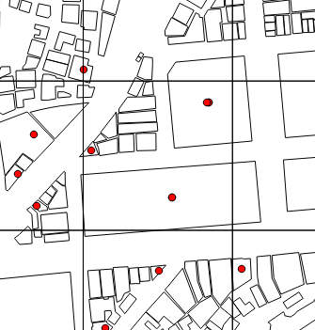
분석배경
EDA 전처리
데이터 분석
활용방안 도출
2. Geocoding(좌표추출)
119안전센터.csv
담배소매점 위치.csv
금연구역 위치.csv
화재발생 위치.csv
소방용수.csv
중점관리대상 건물.csv
구별주차민원.csv
ex) 대구광역시 중구 가나다로 123
insight.go.kr
(128.84, 84.121)
대구광역시 중구 가나다로 123

Slide 21
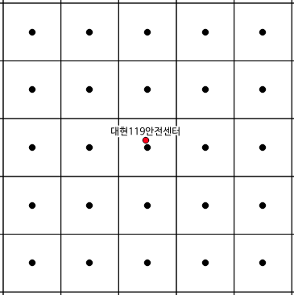
분석배경
EDA 전처리
데이터 분석
활용방안 도출
3. 119 안전센터 거리계산
- 격자의 중심점으로 부터 가장 가까운 119안전센터까지의 거리
__gid | 소방서거리 | ...
라마770445 | 272.21
라마770446 | 141.11
라마770447 | 210.3
...

Slide 22
분석배경
EDA 전처리
데이터 분석
활용방안 도출
4. 데이터 분할
소화용수1.csv
소화용수 구분 | 위치
1 | 대구광역시 달서구
1 | 대구광역시 중구
4-1) 소화용수 구분코드 별 데이터테이블 생성
소화용수2.csv
소화용수 구분 | 위치
2 | 대구광역시 중구
2 | 대구광역시 북구
소화용수 구분 | 관할구분 | 위치
1 | 달서구 | 대구광역시 달서구 ...
2 | 달서구 | 대구광역시 달서구 ...
1 | 중구 | 대구광역시 중구 ...
4 | 북구 | 대구광역시 북구 ...
3 | 남구 | 대구광역시 남구 ...
소화용수3.csv
소화용수 구분 | 위치
3 | 대구광역시 달성군
3 | 대구광역시 남구
소화용수4.csv
소화용수 구분 | 위치
4 | 대구광역시 동구
4 | 대구광역시 중구

Slide 23
분석배경
EDA 전처리
데이터 분석
활용방안 도출
4. 데이터 분할
병원 및 약국.csv
건물ID | 위치
12213 | 대구광역시 달서구
12215 | 대구광역시 중구
4-2) 건물정보데이터 건물용도별 데이터 생성
주거시설.csv
건물ID | 위치
12214 | 대구광역시 중구
12231 | 대구광역시 북구
건물ID | 건물용도코드 | 위치
12213 | 16001 | 대구광역시 달서구 ...
12214 | 18112 | 대구광역시 달서구 ...
12215 | 16002 | 대구광역시 중구 ...
12216 | 14101 | 대구광역시 북구 ...
12217 | 15505 | 대구광역시 남구 ...
12218 | 15505 | 대구광역시 남구 ...
12219 | 15000 | 대구광역시 북구 ...
12220 | 14117 | 대구광역시 달서구 ...
12221 | 16101 | 대구광역시 중구 ...
공장 및 창고.csv
건물ID | 위치
12216 | 대구광역시 달성군
12220 | 대구광역시 남구
유흥시설.csv
건물ID | 위치
12217 | 대구광역시 동구
12218 | 대구광역시 중구
...

Slide 24
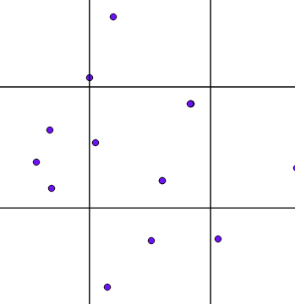
분석배경
EDA 전처리
데이터 분석
활용방안 도출
5. 격자 속성 생성
5-1) 격자 내 포인트 수
소화용수 (1,2,3,4).csv
담배소매점 위치.csv
금연구역 위치.csv
화재발생 위치.csv
소방용수.csv
중점관리대상 건물.csv
구별 주차민원.csv
병원.csv/공장및 창고.csv/주거시설.csv ...
__gid | 주차민원수 | ...
라마770445 | 5
라마770446 | 3
라마770447 | 2
...

Slide 25
분석배경
EDA 전처리
데이터 분석
활용방안 도출
5. 격자 속성 생성 (cont)
5-1) 격자 내 포인트 수
생성된 변수
* 격자에 미리 포함된 속성
화재건수 | 금연구역 수 | 담배판매점 수 | 주정차 민원 수 | 인구 수 | 소화용수 1 | 중점관리대상 수
소화용수 2 | 소화용수 3 | 소화용수 4 | 일반시설 수 | 공장 및 창고 수 | 병원 수 | 주거시설 수
숙박시설 수 | 시장 및 백화점 수 | 영화관 수 | 위험물시설 수 | 유흥시설 수 | 음식 소매점 수 | 부동산피해 합
동산피해 합 | 재산피해 합 | 현장도착 소요시간 합 | ...

Slide 26
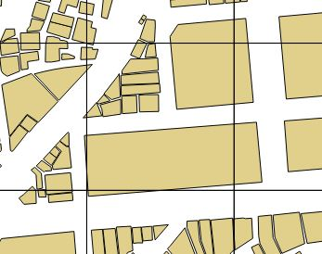
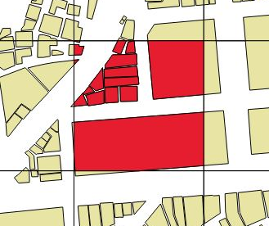
분석배경
EDA 전처리
데이터 분석
활용방안 도출
5. 격자 속성 생성
5-2) 건물 shp내 속성 결합
건물shp파일을 격자기준으로 자르기
생성된 변수
__gid | 건물 면적 합 | ...
라마770445 | 4120.11
라마770446 | 1220.3
라마770447 | 3321.8
...
건물면적 합 | 지상층수 합 | 지하층수 합
총 층수 합 | 격자 내 최대층 | 격자 내 최하층

Slide 27
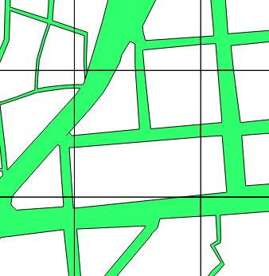
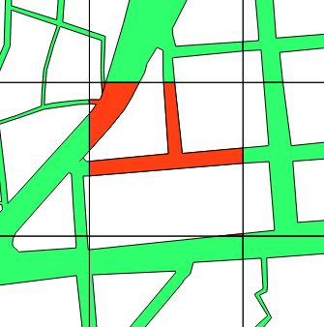
분석배경
EDA 전처리
데이터 분석
활용방안 도출
5. 격자 속성 생성
5-3) 격자 별 폭이 4m 이내인 도로 수
소방차 폭 (사이드 미러 포함)
대형 소방차(8.5t) | 약 3m
중형 소방차(5t) | 약 2.6m
소형 소방차(3.5t) | 약 2.5m
도로폭 4m 필요
출처: 건축법 도로기준
4m
__gid | 4m이내 도로 수 | ...
라마770445 | 4
라마770446 | 2
라마770447 | 1
...
생성된 변수
4m이내 도로 수
Notes:
위치조정

Slide 28
분석배경
EDA 전처리
데이터 분석
활용방안 도출
6. 최종 변수 결합
* 5번 과정에서 생성된 모든 변수들을 __gid기준으로 병합
__gid | 금연구역 수 | 담배판매점 수 | 주정차 민원 수 | 인구 수 | 소화용수 1 | 중점관리대상 수
소화용수 2 | 소화용수 3 | 소화용수 4 | 일반시설 수 | 공장 및 창고 수 | 병원 수 | 주거시설 수
숙박시설 수 | 시장 및 백화점 수 | 영화관 수 | 위험물시설 수 | 유흥시설 수 | 음식 소매점 수 | 부동산피해 합
동산피해 합 | 재산피해 합 | 현장도착 소요시간 합 | 4m이내 도로 수 | 건물면적 합 | 지상층수 합 | 지하층수 합
총 층수 합 | 격자 내 최대층 | 격자 내 최하층 | 화재건수
100m
100m
격자

Slide 29
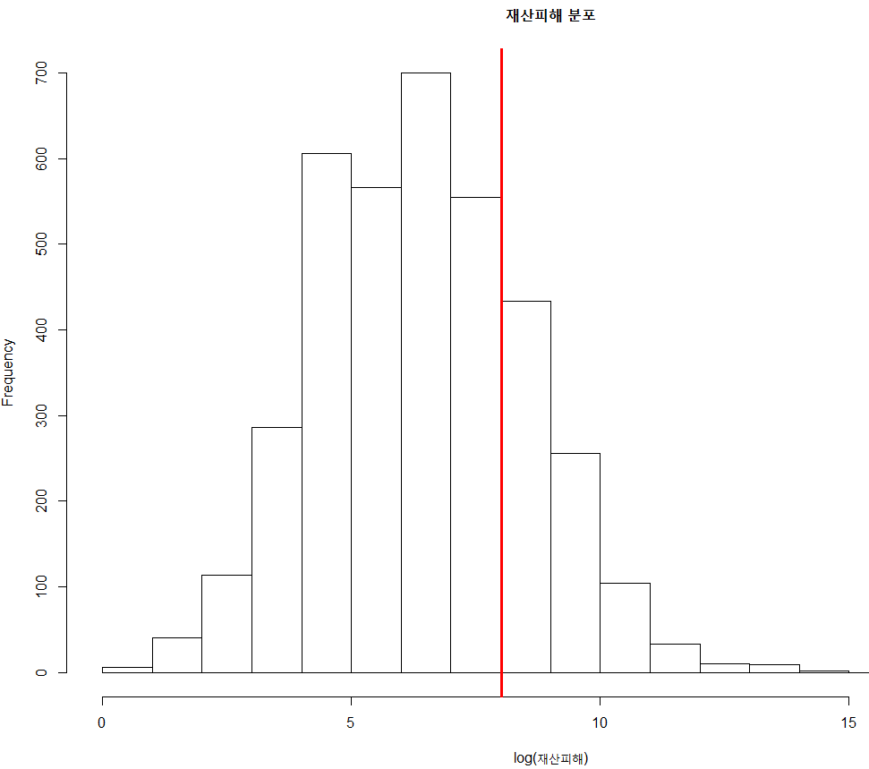
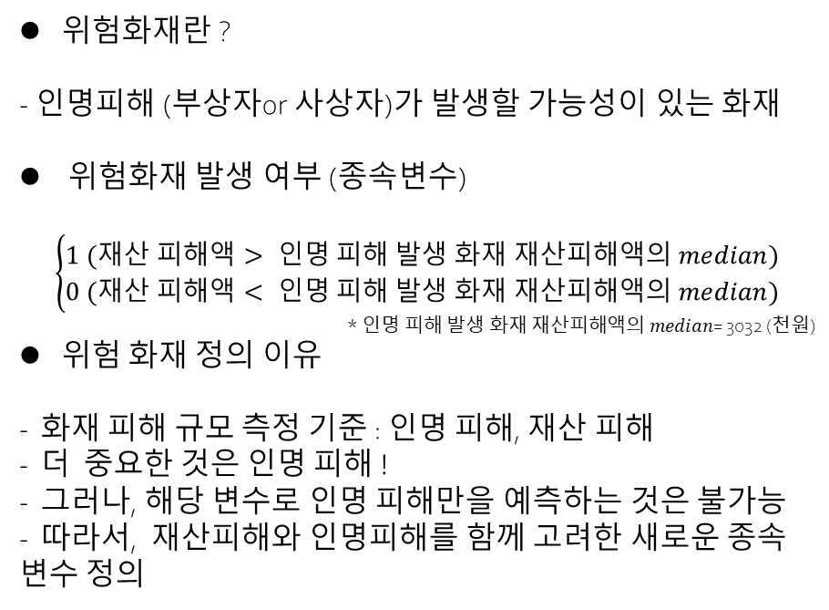
분석배경
EAD 전처리
데이터 분석
활용방안 도출
종속변수 생성 (위험화재 발생 여부)
위험화재란 ?
- 인명피해 (부상자or 사상자)가 발생할 가능성이 있는 화재
위험화재 발생 여부 (종속변수)
$$\left\{\begin{aligned}1 (재산 피해액> 인명 피해 발생 화재 재산피해액의 median) \\ 0 (재산 피해액< 인명 피해 발생 화재 재산피해액의 median)\end{aligned}\right.$$
* $인명 피해 발생 화재 재산피해액의 median$= 3032 (천원)
위험 화재 정의 이유
- 화재 피해 규모 측정 기준 : 인명 피해, 재산 피해
- 더 중요한 것은 인명 피해 !
- 그러나, 해당 변수로 인명 피해만을 예측하는 것은 불가능
- 따라서, 재산피해와 인명피해를 함께 고려한 새로운 종속변수 정의

Slide 30
분석배경
EAD 전처리
데이터 분석
활용방안 도출
변수선택 방법 1 (Feature Selection : StepWise)
__gid | 금연구역 수 | 담배 판매점 수 | 주정차 민원 수 | 인구 수 | 중점관리 대상 수 | 소화용수 1
소화용수 2 | 소화용수 3 | 소화용수 4 | 일반시설 수 | 공장 및 창고 수 | 병원 수 | 주거시설 수
숙박시설 수 | 시장 및 백화점 수 | 영화관 수 | 위험물 시설 수 | 유흥시설 수 | 음식 소매점 수 | 부동산 피해 합
동산피해 합 | 재산피해 합 | 현장도착 소요시간 합 | 4m이내 도로 수 | 건물면적 합 | 지상층수 합 | 지하층수 합
총 층수 합 | 격자 내 최대층 | 격자 내 최하층 | 화재건수
__gid | 화재건수 | 면적합
지상최대층 | 지하최대층 | 소방서거리
소화용수1 | 소화용수2 | 유흥시설 수
음식소매점 수 | 주거시설 수 | 공장및 창고 수
31개 변수 중 11개 선택!
Notes:
변수를 줄이는 기법(다르게 선택됨)

Slide 31
분석배경
EAD 전처리
데이터 분석
활용방안 도출
변수선택 방법 2(Dimension Reduction : LASSO )
__gid | 금연구역 수 | 담배 판매점 수 | 주정차 민원 수 | 인구 수 | 중점관리 대상 수 | 소화용수 1
소화용수 2 | 소화용수 3 | 소화용수 4 | 일반시설 수 | 공장 및 창고 수 | 병원 수 | 주거시설 수
숙박시설 수 | 시장 및 백화점 수 | 영화관 수 | 위험물 시설 수 | 유흥시설 수 | 음식 소매점 수 | 부동산 피해 합
동산피해 합 | 재산피해 합 | 현장도착 소요시간 합 | 4m이내 도로 수 | 건물면적 합 | 지상층수 합 | 지하층수 합
총 층수 합 | 격자 내 최대층 | 격자 내 최하층 | 화재건수
__gid | 화재건수 | 주정차민원
면적합 | 지하최대층 | 소방서거리
소화용수1 | 소화용수3 | 영화관 수
유흥시설 수 | 음식소매점 수 | 주거시설 수
31개 변수 중 11개 선택!
Notes:
변수를 줄이는 기법(다르게 선택됨)

Slide 32
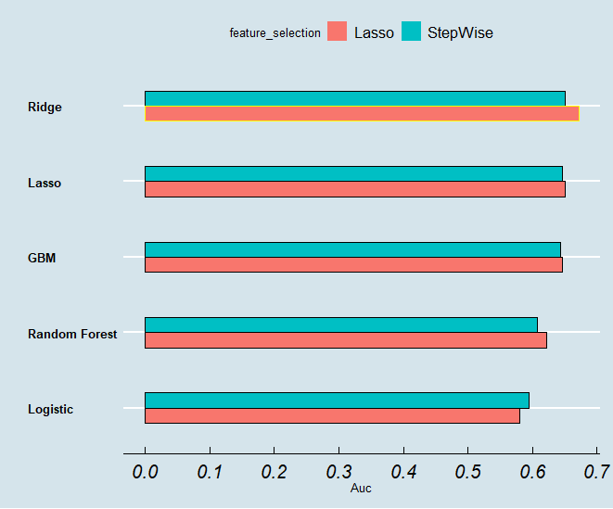
분석배경
EAD 전처리
데이터 분석
활용방안 도출
화재발생 예측모형 구축 및 비교
모델 (변수선택법) | AUC | ACCURACY
Ridge Regression (StepWise) | 0.650 | 0.729
Ridge Regression (Lasso) | 0.662 | 0.734
Lasso Regression (StepWise) | 0.646 | 0.729
Lasso Regression (Lasso) | 0.650 | 0.727
GBM (StepWise) | 0.643 | 0.708
GBM (Lasso) | 0.647 | 0.711
Random Forest (StepWise) | 0.608 | 0.694
Random Forest (Lasso) | 0.622 | 0.691
Logistic Regression (StepWise) | 0.595 | 0.689
Logistic Regression (Lasso) | 0.581 | 0.678
최종모형
* Train set : Test set = 7:3
* Auc & Accuracy : 1000번의 시뮬레이션 결과의 평균값

Slide 33
분석배경
EAD 전처리
데이터 분석
활용방안 도출
분석 결과
gid | 화재건수 | 면적합 | 소방서거리 | 용수1 | 용수2 | 용수3 | 영화관 | 유흥시설 | 음식소매점 | outlier_Y | outlier_pr | under_4m | 주차민원수 | 지번주소 상위부분 | 지번주소 하위부분
라마991625 | 0 | 2289.582 | 615.12 | 0 | 0 | 1 | 0 | 0 | 4 | 1 | 0.494036 |  | 13 | 대구 남구 대명동 | 2014-350
라마977649 | 0 | 4169.811 | 828.24 | 2 | 1 | 0 | 0 | 10 | 2 | 1 | 0.473723 |  | 21 | 대구광역시 중구 도원동 | 3-145번지
라마996698 | 2 | 5018.45 | 691.87 | 0 | 0 | 0 | 0 | 0 | 0 | 1 | 0.349384 |  | 10 | 대구광역시 북구 동변동 | 689번지
라마991639 | 1 | 5474.156 | 129.33 | 0 | 0 | 0 | 0 | 1 | 23 | 1 | 0.331449 |  | 298 | 대구광역시 중구 삼덕동1가 | 26-9번지
마마018653 | 1 | 7505.832 | 468.59 | 0 | 0 | 0 | 0 | 0 | 0 | 1 | 0.330231 |  | 236 | 대구광역시 동구 신암동 | 294번지
마마012668 | 2 | 3967.921 | 423.86 | 0 | 0 | 0 | 0 | 0 | 5 | 1 | 0.319062 | 1 | 81 | 대구광역시 북구 복현동 | 338-11번지
마마010684 | 3 | 2230.281 | 527.33 | 1 | 0 | 0 | 0 | 0 | 0 | 1 | 0.317415 |  | 5 | 대구광역시 북구 검단동 | 887-67번지
라마918670 | 1 | 4994.456 | 3354.96 | 1 | 0 | 0 | 0 | 0 | 3 | 1 | 0.308276 |  | 11 | 대구광역시 북구 금호동 | 796번지
마마025772 | 1 | 1225.174 | 6032.44 | 0 | 0 | 0 | 0 | 0 | 0 | 1 | 0.302121 | 1 |  | 대구광역시 동구 중대동 | 115-14번지
마마005671 | 1 | 3870.258 | 367.64 | 0 | 1 | 0 | 0 | 2 | 5 | 1 | 0.301442 |  | 16 | 대구광역시 북구 복현동 | 410-17번지
- outlier_pr : 위험화재발생확률
- 앞서 적합한 모델을 활용해 outlier_pr을 도출함.
- 해당 값이 높은 격자는 화재 발생 위험이 높으므로, 화재가 발생할 경우를 대비해 소방차 진입을 방해하는 불법주정차를 미리 예방할 필요가 있음!!

Slide 34
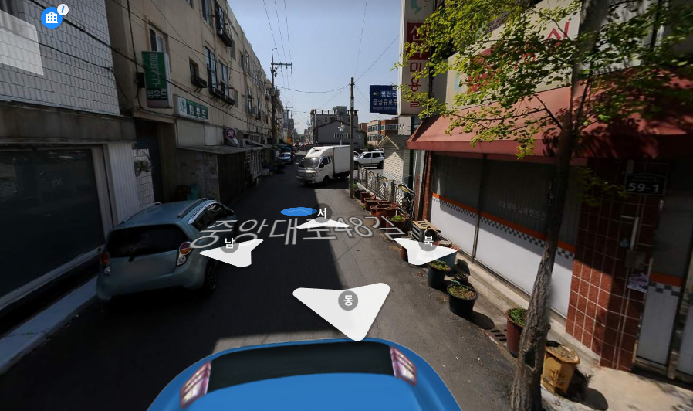
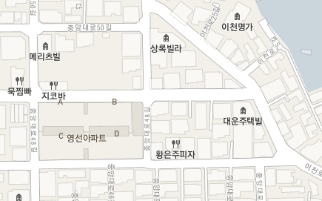
분석배경
EAD 전처리
데이터 분석
활용방안 도출
최종 불법 주정차 우선 예방지
①
대구광역시 남구 대명동 2014-350

Slide 35
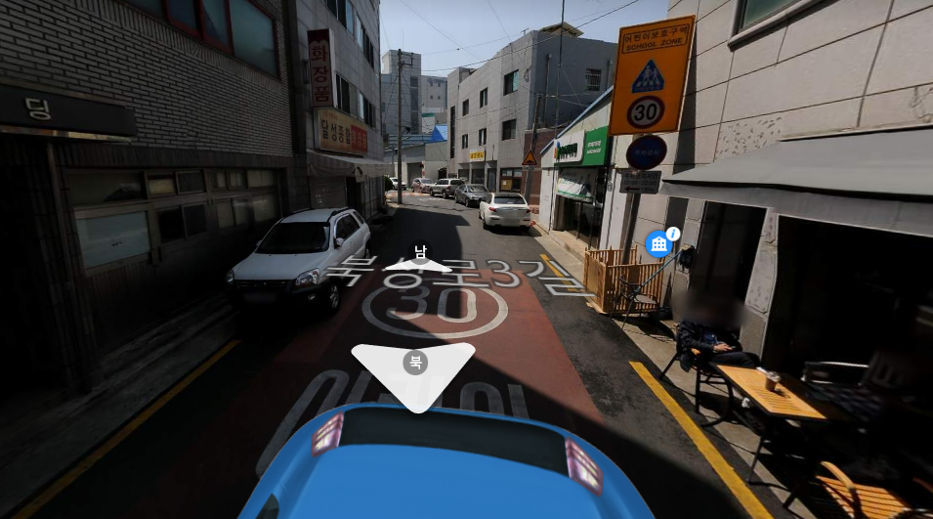
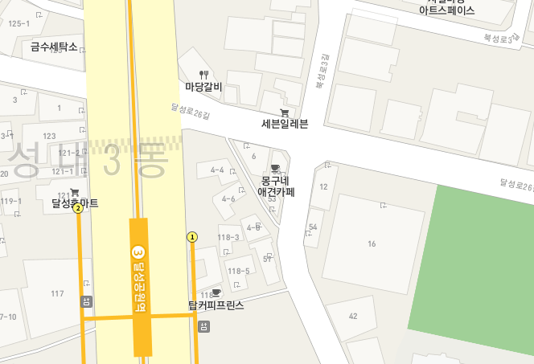
분석배경
EAD 전처리
데이터 분석
활용방안 도출
최종 불법 주정차 우선 예방지
②
대구광역시 중구 도원동 3-145번지

Slide 36
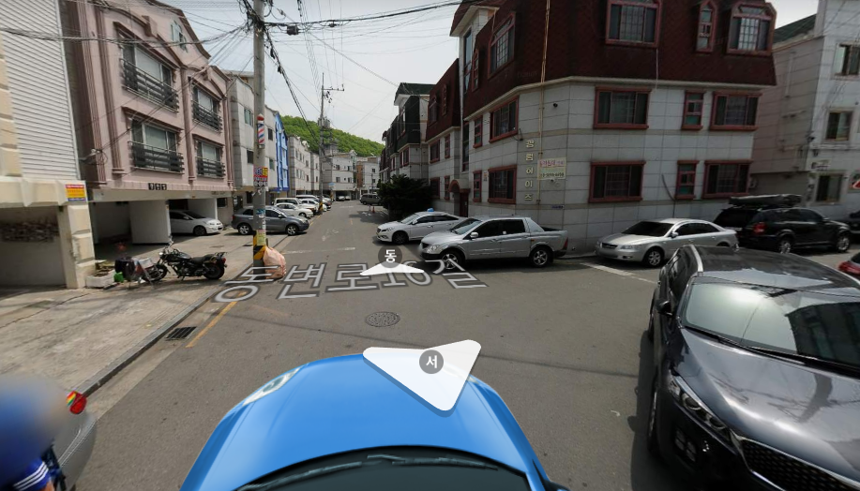
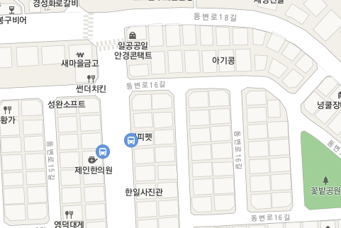
분석배경
EAD 전처리
데이터 분석
활용방안 도출
최종 불법 주정차 우선 예방지
③
대구광역시 북구 동변동 689번지

Slide 37
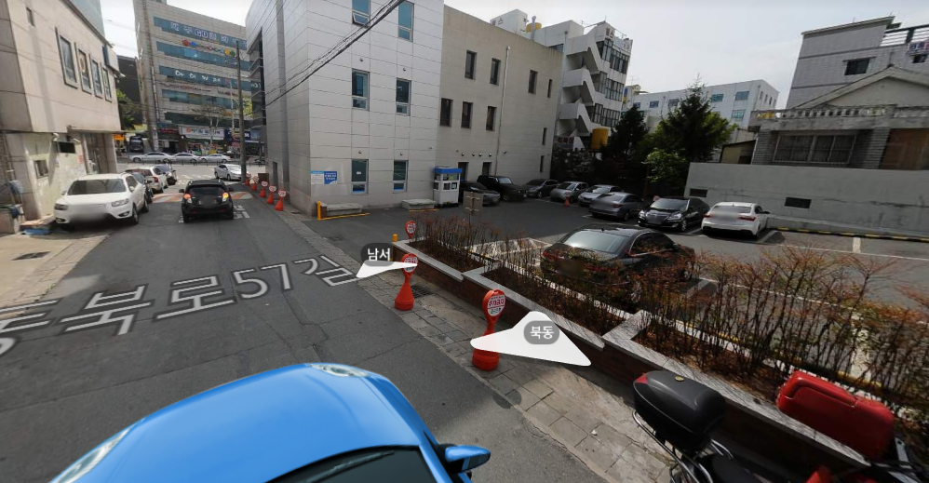
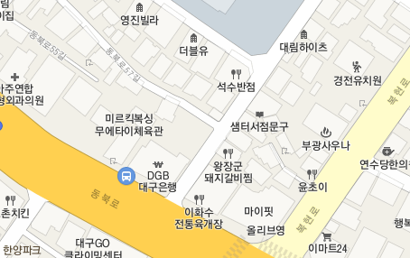
분석배경
EAD 전처리
데이터 분석
활용방안 도출
최종 불법 주정차 우선 예방지
④
대구광역시 북구 복현동 338-11번지

Slide 38
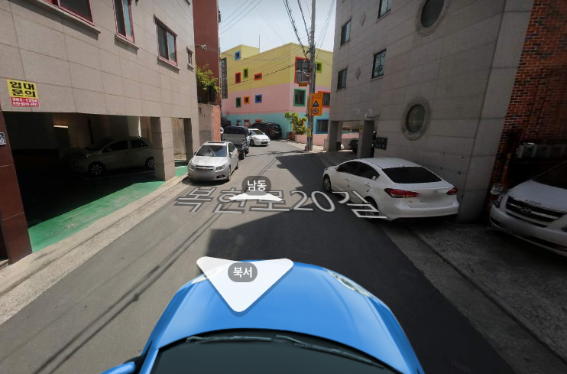
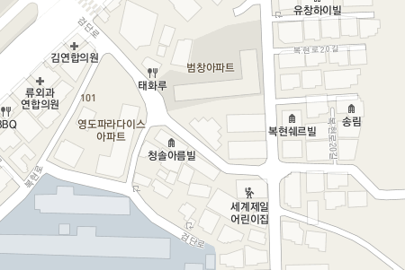
분석배경
EAD 전처리
데이터 분석
활용방안 도출
최종 불법 주정차 우선 예방지
⑤
대구광역시 북구 복현동 28-37

Slide 39
분석배경
EAD 전처리
데이터 분석
활용방안 도출
어떻게 활용할 것인가?
1. 해당 분석 모형을 활용해 화재발생 위험을 예측하고, 그것을 기반으로 불법 주정차 단속 구간에 대한 우선 순위를 선정함으로써 의사결정을 지원할 수 있음.
2. 분석 결과 선정된 불법 주정차 우선 예방지를 대상으로 해당 방안들을 우선적으로 적용해 불법 주정차를 감소시킬 수 있을 뿐만 아니라 만약 화재가 발생할 시 원활한 소방차 진입을 통해 화재 피해 감소가 기대됨.
- 활용 방안
시내버스 탑재 단속
주정차 금지 표시판 설치
주차가능대수 표지판 설치
자투리땅 활용 주차장
소방차 진입구 표시
3. 타 지역 데이터가 확보된다면, 대구시 외 새로운 지역에도 확산 적용 가능
Notes:
https://www.msn.com/ko-kr/news/national/%EC%86%8C%EB%B0%A9%EC%B0%A8-%EC%A7%84%EC%9E%85-%EB%A7%89%EB%8A%94-%EB%B6%88%EB%B2%95%EC%A3%BC%EC%A0%95%EC%B0%A8-%EC%B0%A8%EB%9F%89-%EB%B6%80%EC%88%B4%EB%8F%84-%EB%90%A0%EA%B9%8C%EC%9A%94/ar-BBWa3bn
사진: https://www.youtube.com/watch?v=XK-L3TZCak4

Slide 40
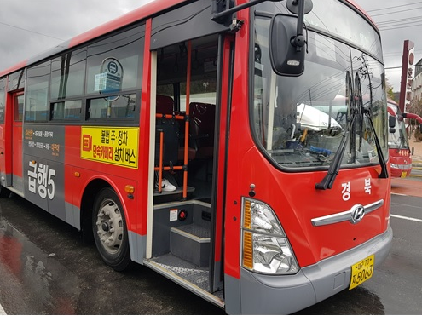
분석배경
EAD 전처리
데이터 분석
활용방안 도출
활용방안 1
[시내버스탑재 단속]
대구에서 시행하고 있는 시내버스 탑재 불법 주〮정차 단속 시스템활용
화재위험지역 중 기존에 시행하고 있는 버스 탑재 노선과 겹치지 않는 지역의 노선을 추가하여 골든타임 확보를 위한 단속을 실시
단속방법 : 선행차량 1차 촬영 후 배차간격(약 10분)을 두고 후행차량 2차 촬영을 통해 촬영장소가 동일한 경우 단속확정
현재 설치되어 있는 노선(14개 노선 50대)
예시 : 급행2, 급행3, 급행5, 순환3, 순환3-1, 401, 410, 410-1, 425, 509, 564, 618, 750, 836
1일 운행 회수 : 4~5회
단속시간 : 07:00~12:00, 14:00~21:00 (토 〮일요일 〮공휴일 제외)
시내버스 탑재 노선 추천 : 화재위험지역과 겹치는 버스 노선 찾아 제안

Slide 41

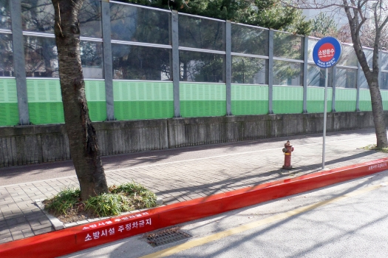
분석배경
EAD 전처리
데이터 분석
활용방안 도출
활용방안 2
[주정차 금지 표지판 설치]
기존 표지판 설치방법인 경찰서 지정 시 구청에서 도면도색을 진행하는 과정 중 경찰서에 구역별 데이터 분석결과를 공유함으로써 설치효과 극대화
소방특별 주〮정차 금지구역 선정 시 결과 참고 및 활용가능
현재 대구광역시에서 골든타임 확보를 위한 소방출동로 특별 불법주정차 단속구역을 확대시키고 있는 상황을 보조할 수 있음
2020년 이후에는 진입 곤란 골목 입구 등을 100여 곳을 지정해 단속 예정인 구역에 설치될 표지판의 기초자료로 활용 가능

Slide 42
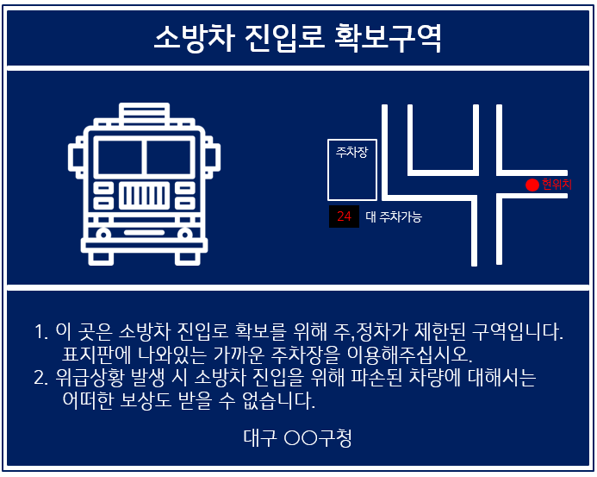
분석배경
EAD 전처리
데이터 분석
활용방안 도출
활용방안 3
[주차가능 대수 안내 표지판 설치]
표지판을 통해 실시간으로 주차가능 대수를 알려주는 시스템을 연계하여 주민들에게 주차가능 정보를 제공
실시간 주차가능 정보를 제공함과 동시에 주변 주차장 위치를 알려줌
국민들에게 소방차 진입 시 차에 파손이 가해질 수 있다는 경고를 줌으로써 불법주정차에 대한 경각심을 일으킬 수 있음

Slide 43
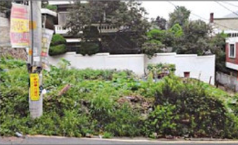
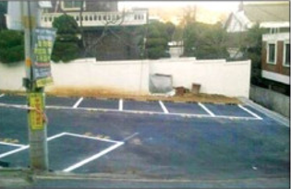
분석배경
EAD 전처리
데이터 분석
활용방안 도출
활용방안 4
[자투리땅 활용 주차장]
자신이 소유한 집 주변 공터 소유자를 설득하여 거주자 우선 주차 구역으로 만들어 개방
토지소유인의 경우 토지를 사용하여 소득 얻을 수 있음
추가적으로 지자체에서는 재산세 감면을 고려한다면 긍정적인 효과를 얻을 수 있음
주차장 조성 비용은 구청과 국가에서 반액씩 협동하여 지원
인근 주민들에게 근거리에 주차장을 확보함으로써 근본적인 주차난 문제점을 해결함과 동시에 주민들도 만족시켜주는 효과를 얻을 수 있음
※ 서울시의 경우 2012년 시범사업으로 시작해 해마다200면 가량의 주차장이 만들어지고 있다.
시와 자치구에서 1면당 최대 200만원 지원, 개인 주차공간으로 사용할 수 없으며 주민에게 거주자우선주차제로 제공, 시설관리공단에서 관리함.
1면당 3~6만원/월 운영수입금을 받거나 재산세 비과세 혜택을 받을 수 있음.

Slide 44
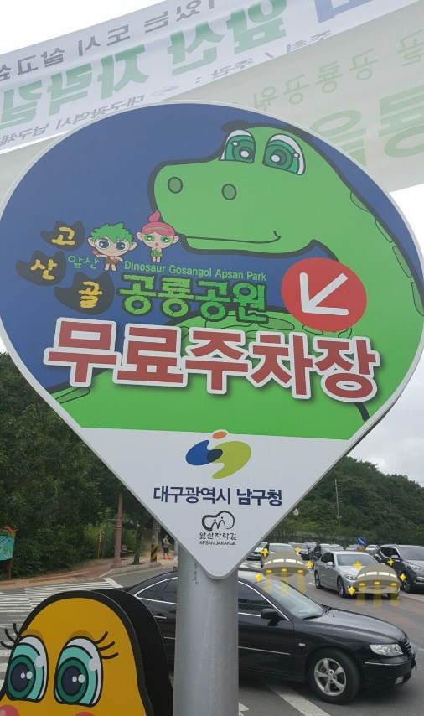
분석배경
EAD 전처리
데이터 분석
활용방안 도출
활용방안 4
[자투리땅 활용 주차장 예시]
남구 자투리땅 활용계획
대구 광역시 남구의 경우 2019년부터 공유 주차장 제도가 시작되었으며 큰 효과로 인해 2019년 5천만원이던 예산이 2020년 1억원으로 50%증가
현재 공유주차장은 대현교회, 편강교회가 있음
남구 공유주차장 정책: 주차장 공유시 시설개선비용 지원, 사비 50% 구비 50%
남구 공유주차장 기준: 10면이상 토지만 참여 가능, 2면이상 개방 가능한 곳

Slide 45
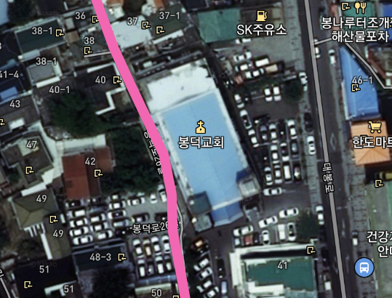
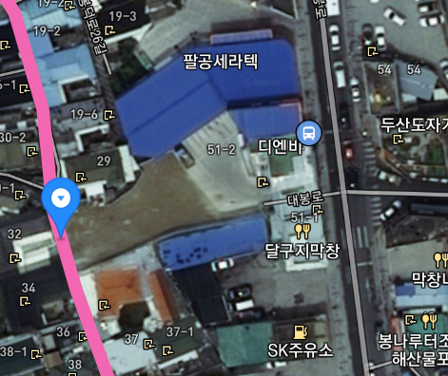
분석배경
EAD 전처리
데이터 분석
활용방안 도출
활용방안 4
[자투리땅 활용 주차장 예시]
남구 자투리땅 활용계획
봉덕교회
대구 남구 대봉로 43
불법민원 우선구제구역 도출
996-3번지 대구광역시 남구 봉덕로 26길
활용 가능한 주차장 검토
10면이상 토지 752.45, 2면이상 개방가능150.49m2)
봉덕교회 655.5m2, 155.63m2
팔공세라텍 109.91m2, 337.41m2
주차장 공사비 지원 및 이용시간 협의
최대 2000만원까지 가능
평균 남구 주차장 이용요금: 30분:325원, 10분:200원, 일:3천원, 월:3.5만원
팔공세라텍
대구 남구 대봉로 53

Slide 46

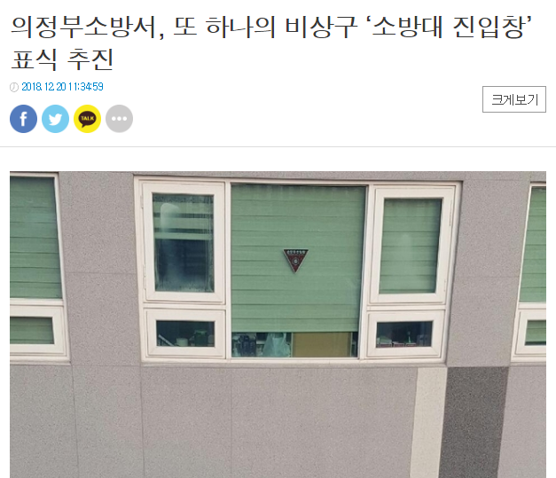
분석배경
EAD 전처리
데이터 분석
활용방안 도출
활용방안 5
[소방관 진입구 표시제도]
창문에 소방대 비상진입을 위해 창문 주변에 장애물 등을 제한하는 제도
출동시 단시간에 최적의 건물 진입로를 찾으므로 골든타임을 놓치지 않을 수 있고, 화재 발생시 시민들의 대피경로로도 사용가능
건물(2-11층)에 소방대 진입창 설치 의무화 제도 실시(19.10.24)
소방대 진입구 설치기준
2~11층 이하 창문에 소방관 진입창 서리(수평거리 40m마다)
소방차 진입로 또는 소방차 진입이 가능한 공터에 면할 것
지름 20cm이상, 야간 식별이 가능한 역삼각형 표지 부착
창문의 한쪽모서리에 지름 3cm 이상의 원형으로 타격지점 표시
폭 90m 이상, 높이 1.2m 이상, 실내바닥으로부터 80cm이내 설치

Slide 47

시사점
의의
01
개인정보보호법 등의 문제점으로 인해 데이터 수집에 어려움
01
화재취약지역 선정에 그치지 않고 불법주정차와 연계 분석
불완전한 공공데이터로 인해 자료 수집의 어려움
구청별 데이터의 비일관성
여러 화재발생요인의 데이터 부재
02
불법주정차 관련 데이터 기반 정책결정 지원
02
자세하지 않은 주소 데이터로 지오코딩 과정에서의 오류
03
화재, 불법주정차 관련 의사결정 근거자료로써 활용가능
03

Slide 48
감사합니다.

